Slide 1
Структурные элементы
Атомы
Атом (от греч. atomos — неделимый) – наименьший носитель свойств химического вещества.

Slide 2
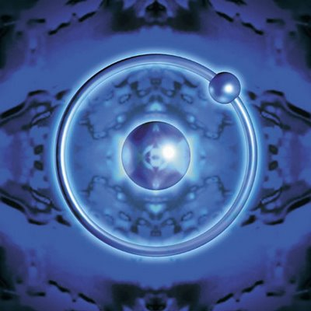
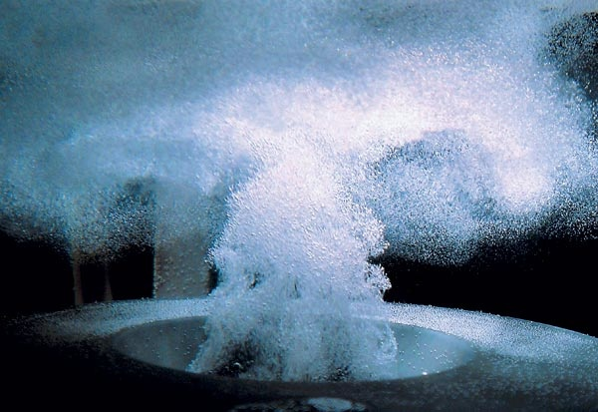
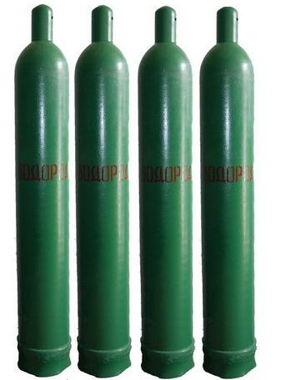
1 H
Hydrogenium
Легкий газообразный неметалл без вкуса цвета и запаха.

Slide 3
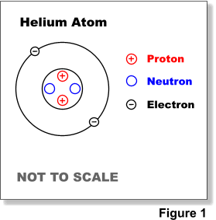
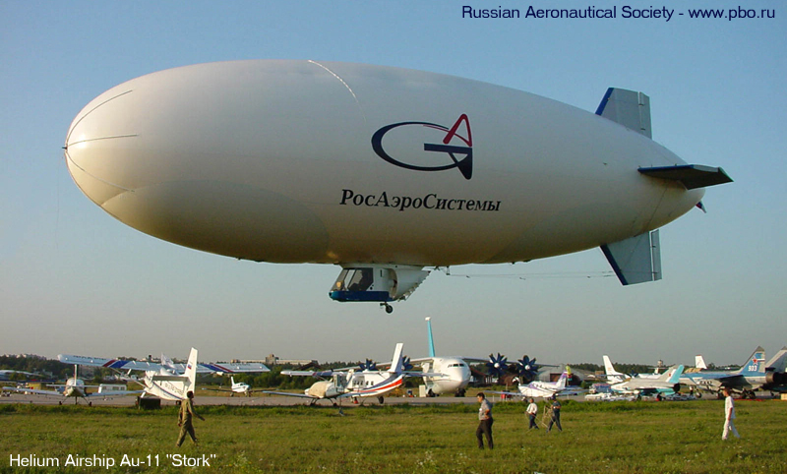
2 He
Helium
Легкий инертный газообразный неметалл без вкуса цвета и запаха.

Slide 4
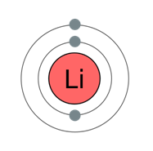
3 Li
Lithium
Мягкий металл серебристо-белого цвета

Slide 5
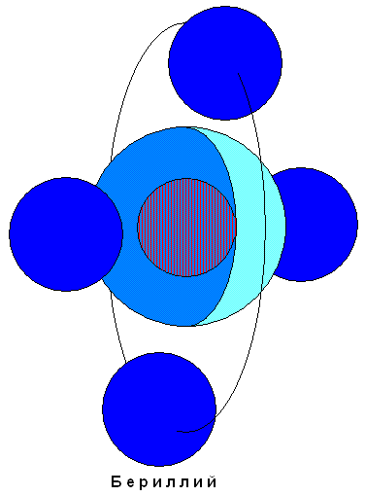
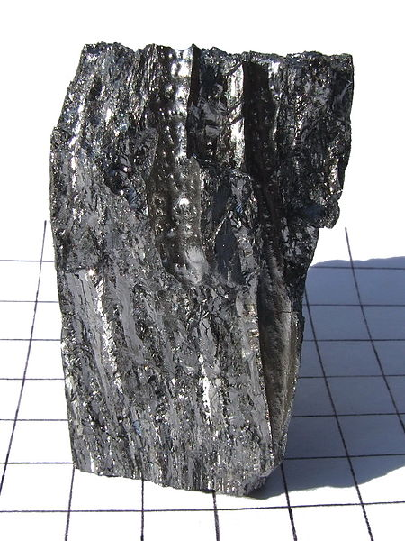
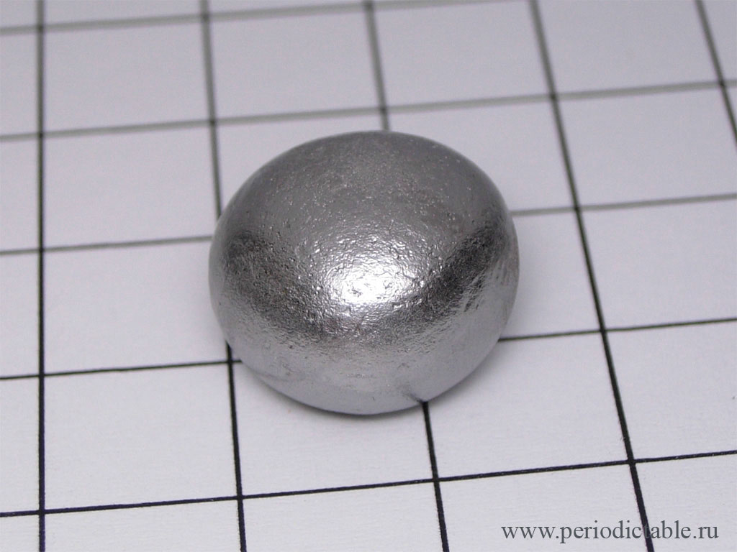
4 Be
Beryllium
относительно твёрдый, хрупкий металл светло-серого цвета

Slide 6
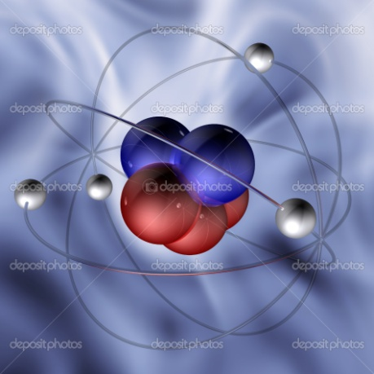
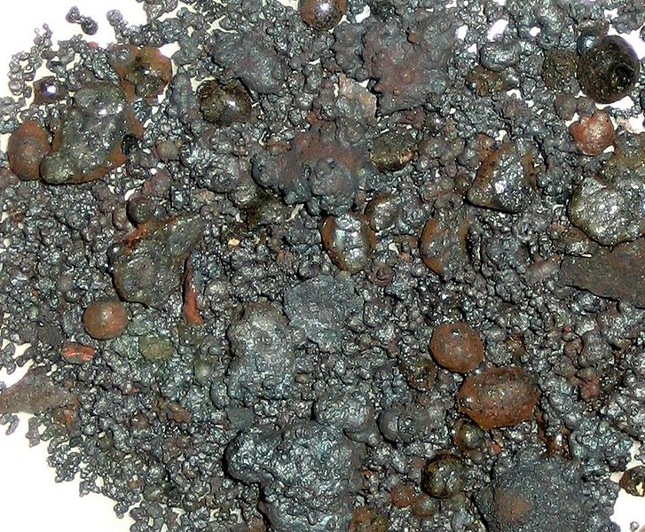
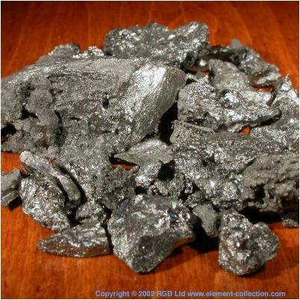
5 B
Borum
Очень твердое, тёмно-коричневое или чёрное вещество

Slide 7
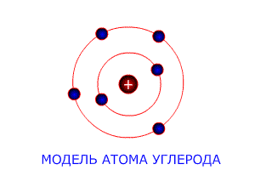
6 C
Carboneum
матово-черный (или прозрачный) неметалл

Slide 8
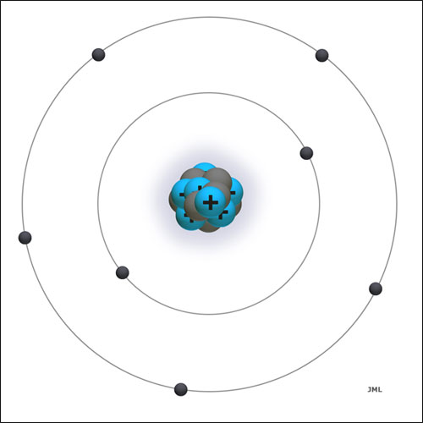
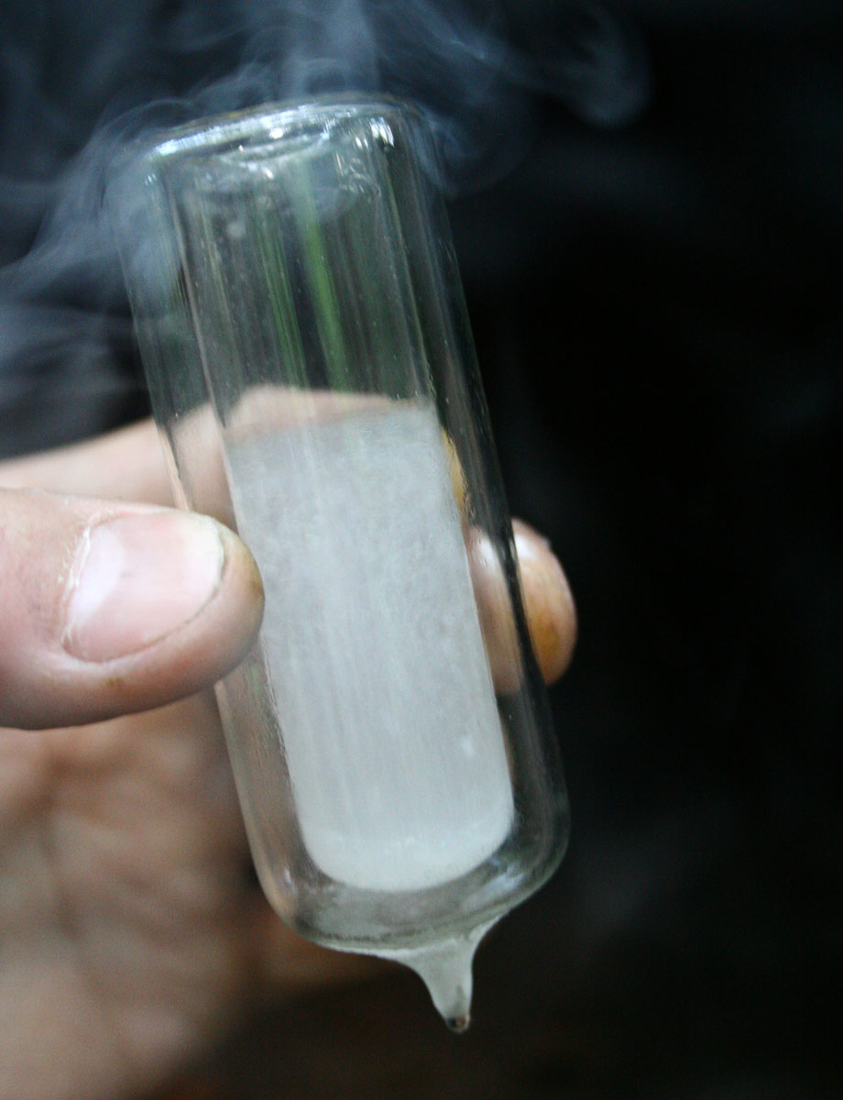
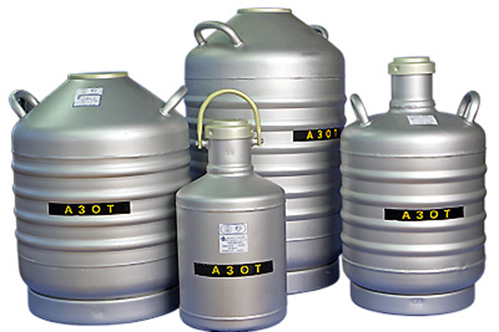
7 N
Nitrogenium
Газообразный неметалл без цвета, вкуса и запаха.

Slide 9
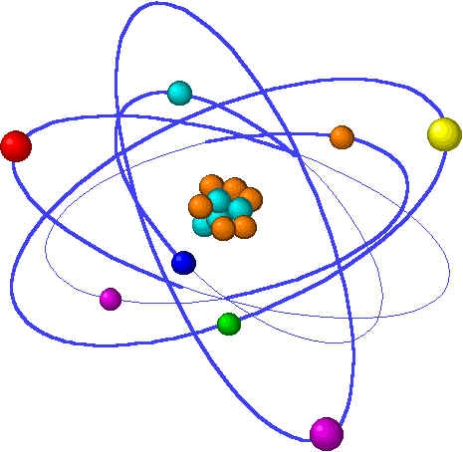
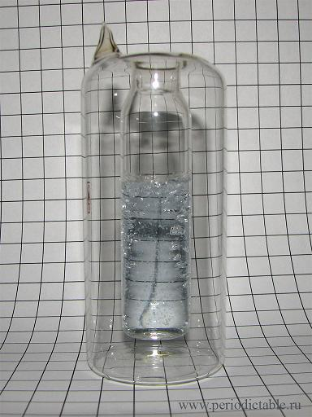
8 О
Oxygenium
Химически активный газобразный неметалл без вкуса, цвета и запаха

Slide 10
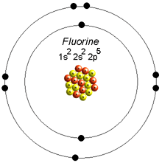
9 F
Fluorum

Slide 11
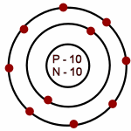
10 Ne
Neon

Slide 12
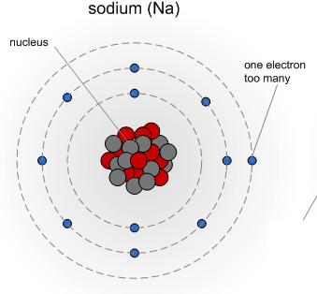
11 Na
Natrium

Slide 13
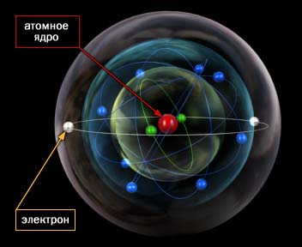
12 Mg
Magnesium

Slide 14
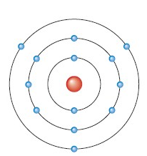
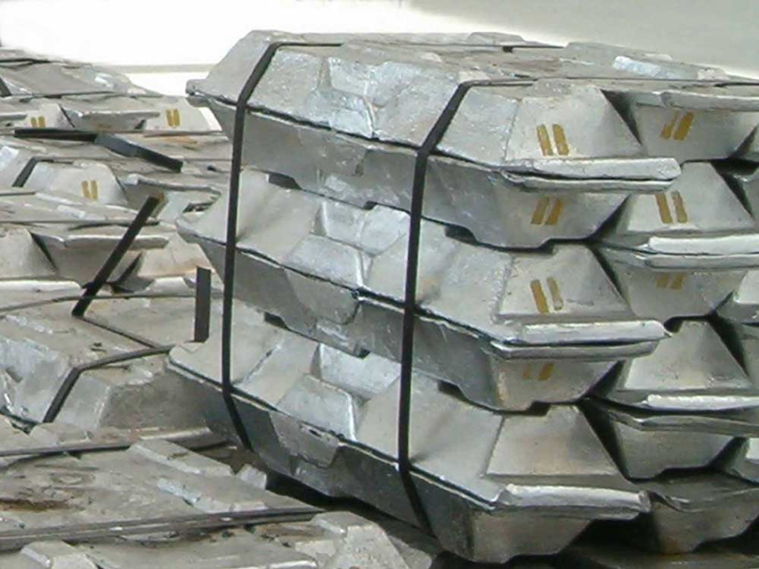
13 Al
Aluminium

Slide 15
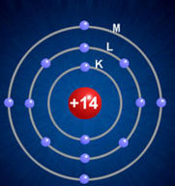
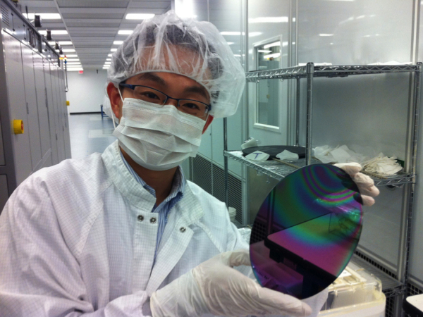
14 Si
Silicium

Slide 16
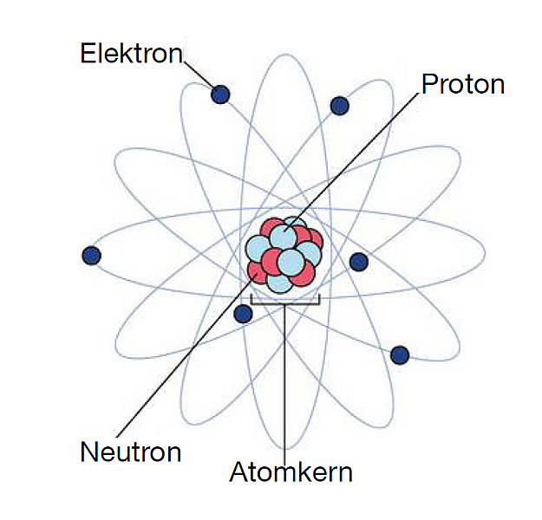
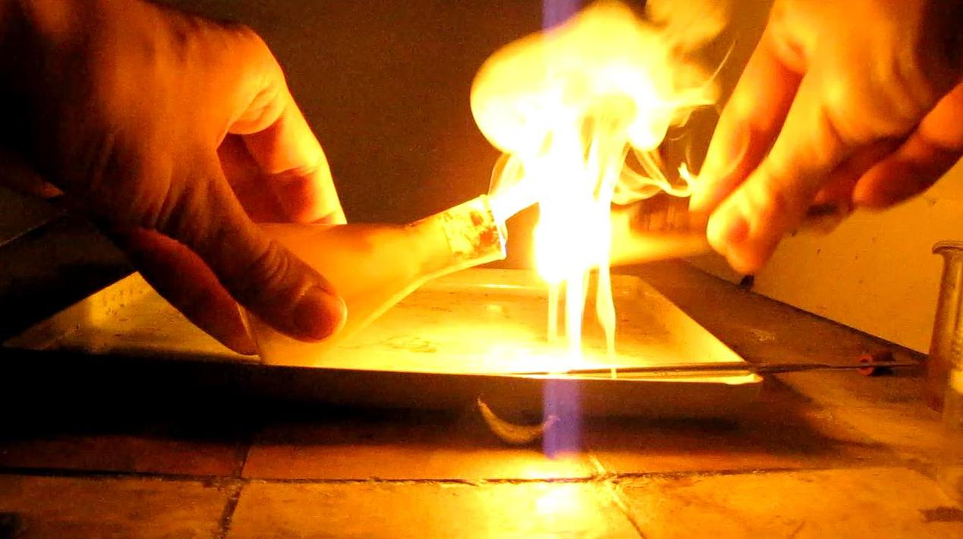
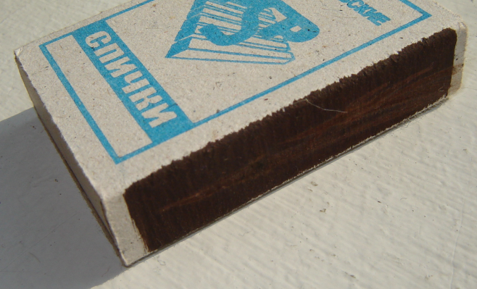
15 P
Phosphorus

Slide 17
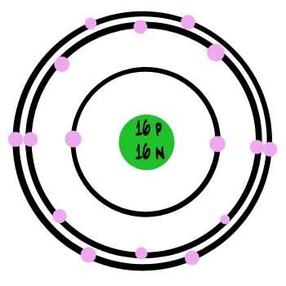
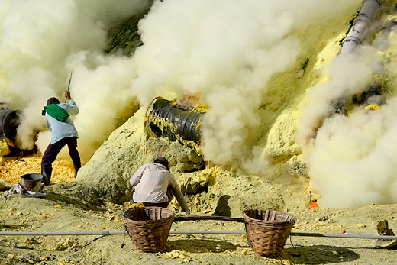
16 S
Sulfur

Slide 18
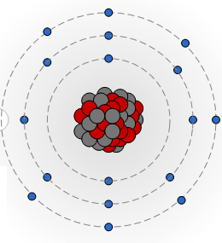
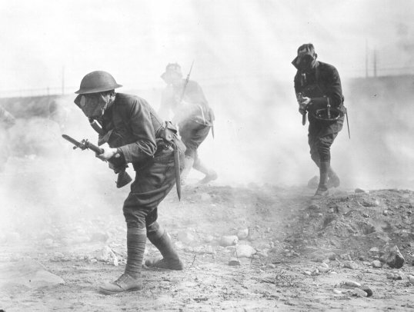
17 Cl
Chlorum

Slide 19
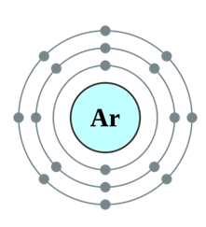
18 Ar
Argon

Slide 20
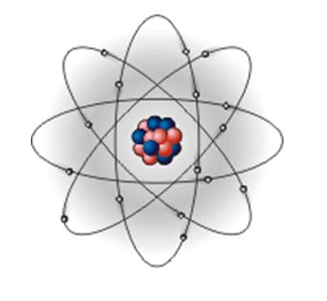
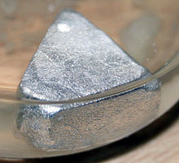
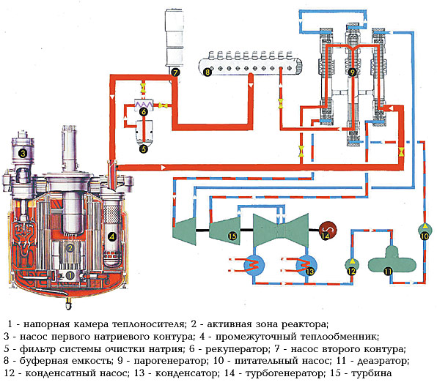
19 K
Kalium
Сплав состава: натрий 12 %, калий 47 %, цезий 41 % — обладает рекордно низкой температурой плавления −78 °C.

Slide 21
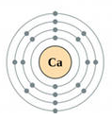
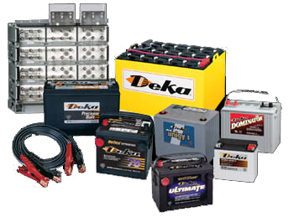
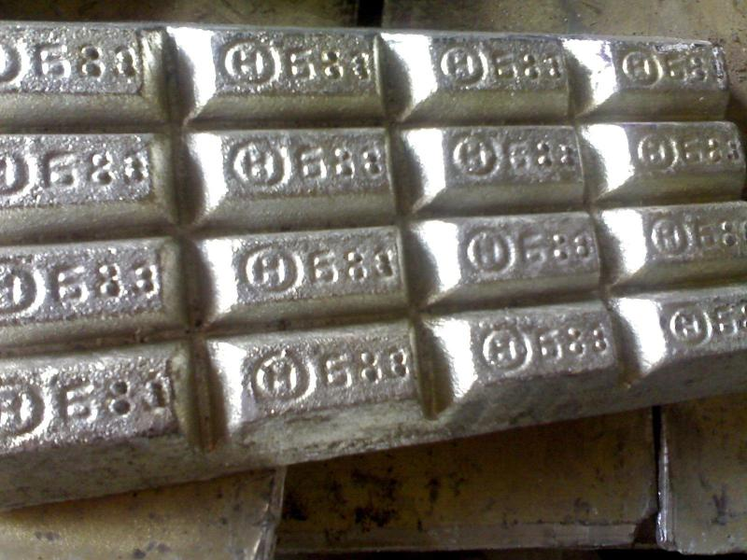
20 Ca
Calcium
Баббит БК-2 – Ca + Pb

Slide 22
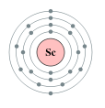
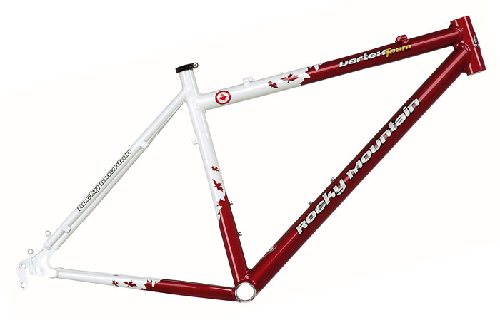
21 Sc
Scandium
Сплав Al + Sc

Slide 23
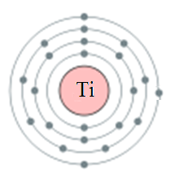
22 Ti
Titanium

Slide 24
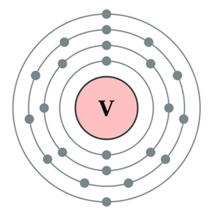
23 V
Vanadium

Slide 25
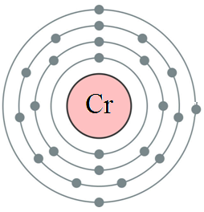
24 Cr
Chromium

Slide 26
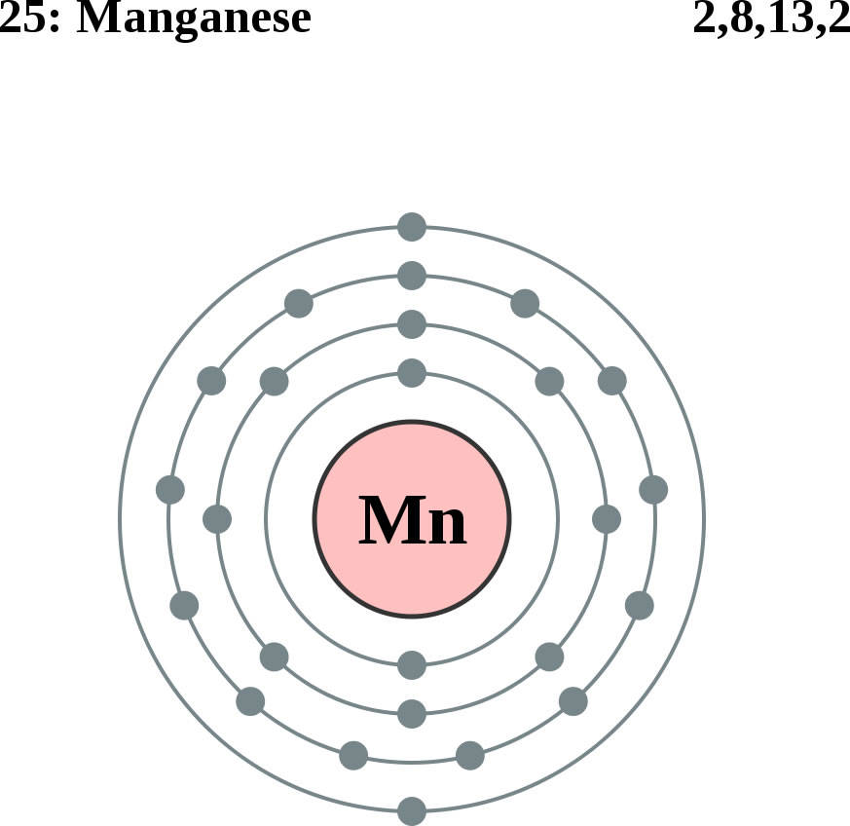
25 Mn
Manganum

Slide 27
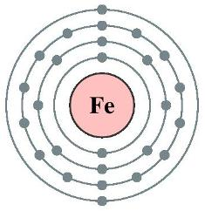
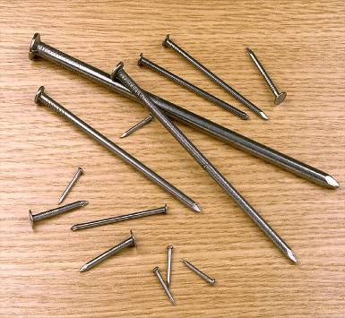
26 Fe
Ferrum

Slide 28
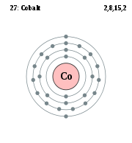
27 Co
Cobaltum

Slide 29
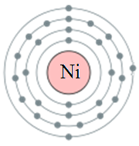
28 Ni
Niccolum

